Slide 1


Datenmodellierung einer Trafik
Team: Andreas, Michael, Leonhard

Slide 2

Identifizierte Anforderungen
Schnelle und fehlerfreie Erfassung am Point of Sale (Kassensystem).
Strikte gesetzliche Alterskontrolle bei Tabak und Glücksspiel.
Verwaltung von Zeitschriften-Abos für Stammkunden.
Strukturiertes Bestellwesen bei Großhändlern.

Slide 3
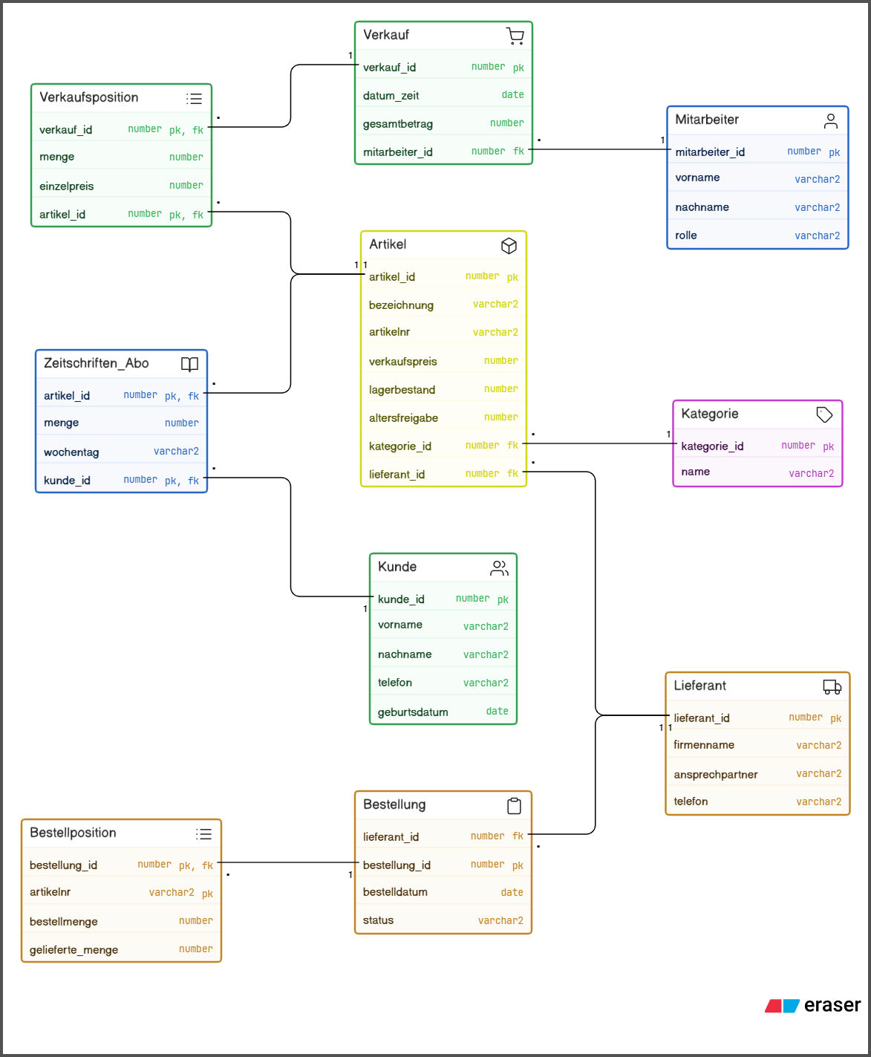

ERD

Slide 4
Business Cases
UC 1: Bestellung & Wareneingang (Ablauf, Logik, Abschluss)
UC 2: Kundenkauf am Point of Sale (POS)
UC 3: Aktuelle Bestandsanzeige (Inventar-Übersicht)

